Slide 1


Neither here nor there
With Mr. Angry Cloud-Ghost

Slide 2
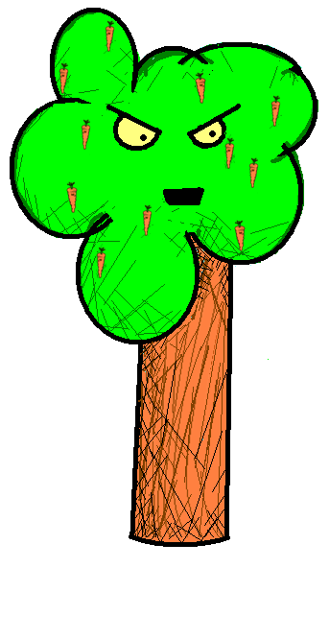
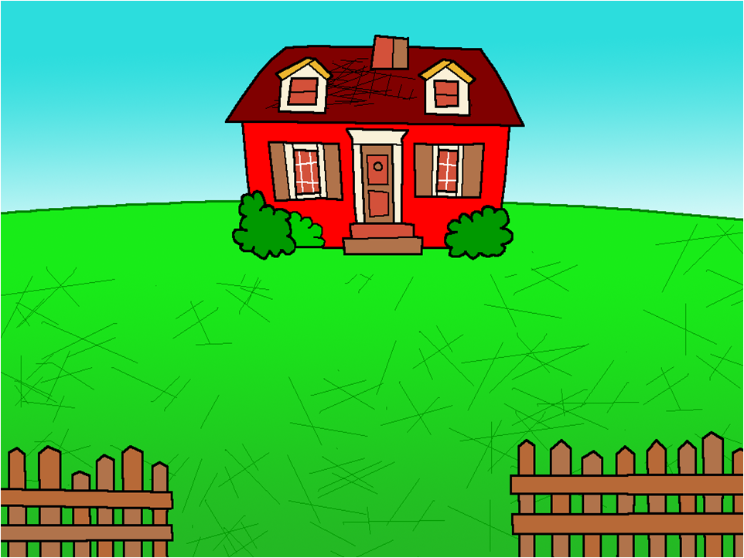

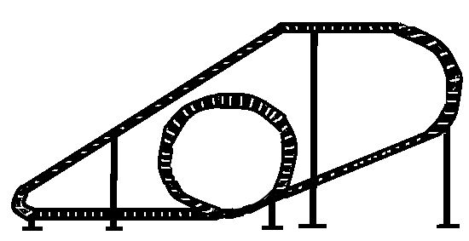
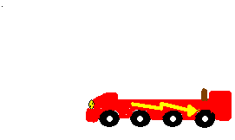
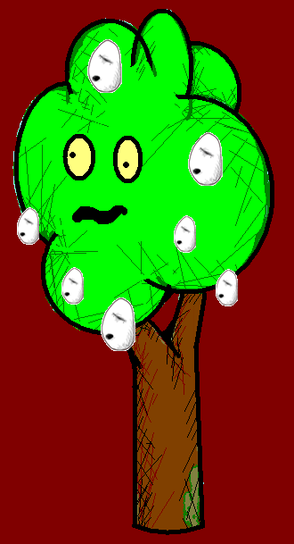
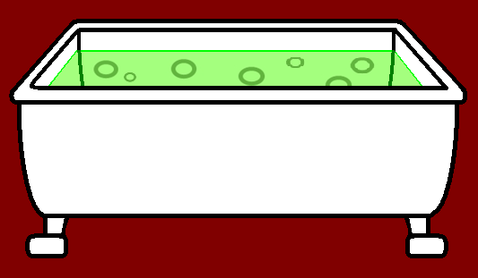
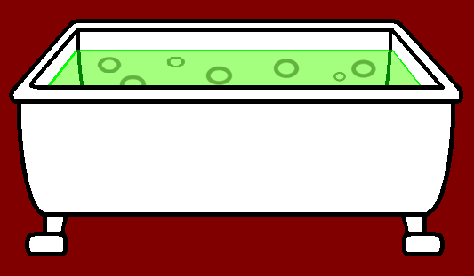
Hallo, mein Name ist Mr. Angry Cloud-Ghost. Dies ist mein grüner Garten.
Hello, my name is Mr. Angry Cloud-Ghost.
This is my green garden.

Slide 3
Es gibt zwei Bäume, eine Achterbahn und eine Badewanne in meinem Garten.
There are two trees, a rollercoaster and a bathtub in my garden.

Slide 4
Schau mal, dort!
Look over there!

Slide 5
Das ist der große Baum...
That is the tall tree…

Slide 6
... und dies ist der kleine Baum.
…and this is the small tree.

Slide 7
Jener große Baum ist kein Kartoffelbaum, es ist ein Karottenbaum.
That tall tree is not a potato tree, it is a carrot tree.

Slide 8
Dieser kleine Baum ist kein Karottenbaum, es ist ein Kartoffelbaum.
This short tree is not a carrot tree, it is a potato tree.

Slide 9
Diese Badewanne ist mein Lieblingsort des Gartens.
This bathtub is my favourite
place of the garden.

Slide 10
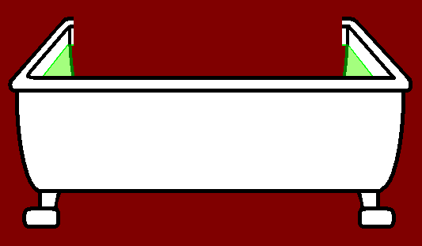
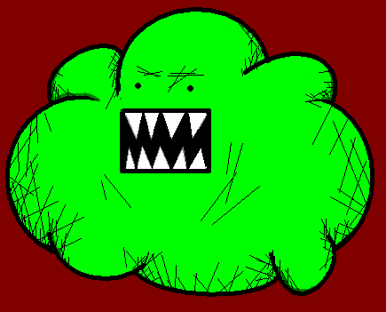
Hier bin ich!
Here I am!

Slide 11
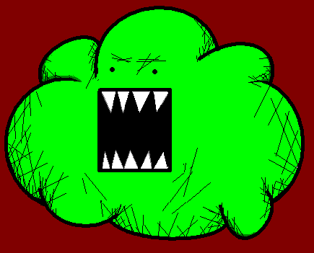
Es gibt Gras im Wasser, deshalb ist es grün.
There is grass in this water, so it is green.

Slide 12

Woo! Diese Achterbahn ist toll!
Woo! This rollercoaster is amazing!

Slide 13
Ahhhhhhhhhhhhhh…….
HILFE!!!
Ahhhhhhhhhhhhhhhhh…….
HELP!!!

Slide 14
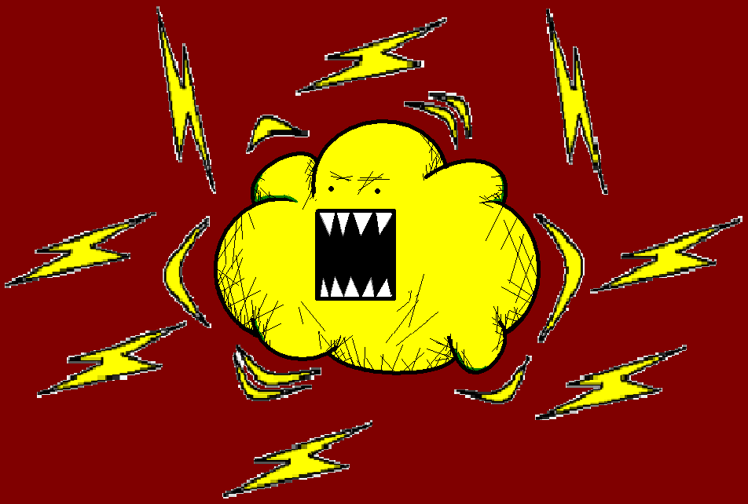
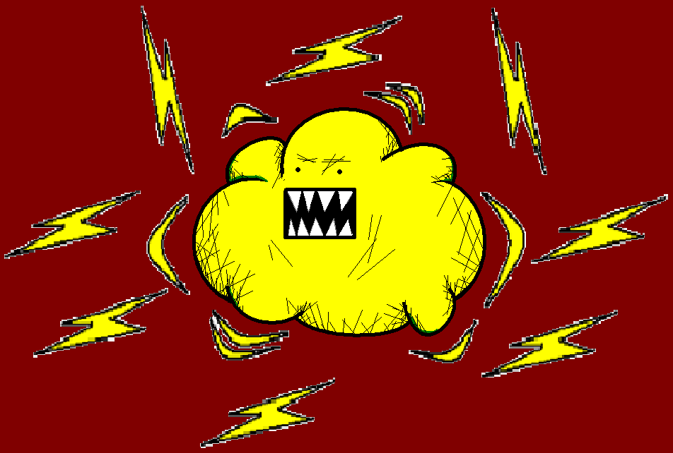
Ooooooohhh, das war schön! Noch einmal!
Ooooooohhh that was nice! Do it again!

Slide 15
Vocab
Garden
Tree
Rollercoaster
Bathtub
Tall
Small
Carrot
Potato
Favourite (place)
Grass
der Garten
der Baum
die Achterbahn
die Badewanne
groß
klein
die Karotte
die Kartoffel
der Lieblings- (Ort)
das Gras

Slide 16
Grammar
This
This (rollercoaster)
This (tree)
That
That (tree)
Here
There
This is…
That is…
There is/are…
diese(r)
diese (Achterbahn)
dieser (Baum)
jene(r)
jener (Baum)
hier
dort
Dies ist…
Das ist…
Es gibt…

Slide 17
















Join us again!

